Slide 1
Herzlich willkommen zur Einwohnerversammlung in Neustadt
am 17. Januar 2024

Slide 2
Tagesordnung
1
2
3
4
Begrüßung
Vorstellung Burgdorf-Laden
Neues aus der Gemeinde Ovelgönne
Fragen & Anregungen
Abschluss
5

Slide 3
Tagesordnung
1
Begrüßung
§85 Absatz 5 Satz 1 NKomVG: „In Gemeinden [...] informiert […] der Hauptverwaltungsbeamte die Einwohnerinnen und Einwohner in geeigneter Weise über wichtige Angelegenheiten der Gemeinde […]“.

Slide 4
Tagesordnung
1
Begrüßung
§85 Absatz 5 Satz 1 NKomVG: „In Gemeinden [...] informiert […] der Hauptverwaltungsbeamte die Einwohnerinnen und Einwohner in geeigneter Weise über wichtige Angelegenheiten der Gemeinde […]“.
-Regelmäßig in der Unterrichtung in öffentlichen Sitzungen der Fachausschüsse und des Gemeinderates (2023 über 30 Sitzungen)
-Laufend auf der Internetseite und Facebook
-Gemeindezeitschrift „Gemeinde Ovelgönne“ (halbjährlich)
-Einwohnerversammlungen (Quartalsweise)

Slide 5
Tagesordnung
1
Begrüßung
Einwohnerversammlungen (Quartalsweise)
In jeder Gemarkung 1 mal pro Jahr
-Großenmeer
-Oldenbrok
-Ovelgönne
-Strückhausen (im jährlichen Wechsel zwischen Frieschenmoor und Neustadt)

Slide 6
3
Neues aus der Gemeinde Ovelgönne
3.1
Grundschule: Ganztagsbetreuung in der Gemeinde Ovelgönne
Hintergrund
Bundesgesetzgeber: SGB VIII (Oktober 2021)
Land Niedersachsen
Investitionsförderung
Entwurf der Förderrichtline
Mitte November 2023
Rechtliche Situation
Ganztagsförderung <-> Ganztagsschule

Slide 7
3
Neues aus der Gemeinde Ovelgönne
3.1
Grundschule: Ganztagsbetreuung in der Grundschule Ovelgönne
Ganztagsschule
Gesetzlich 01. August 2026 – nur 1. Klasse
Anspruch Gemeinde:
schnellstmöglich für Alle
Personelle Ausstattung im Ganztag
Schulträger (Gemeinde) und/oder Schulbehörde (Land)
Gebäude
Mensa, Küche und Aufenthaltsräume
zusätzlich: Schülerzahlentwicklung

Slide 8
3
Neues aus der Gemeinde Ovelgönne
3.2
Oldenbrok; Baugebiet „südliche der Kirche“

Slide 9
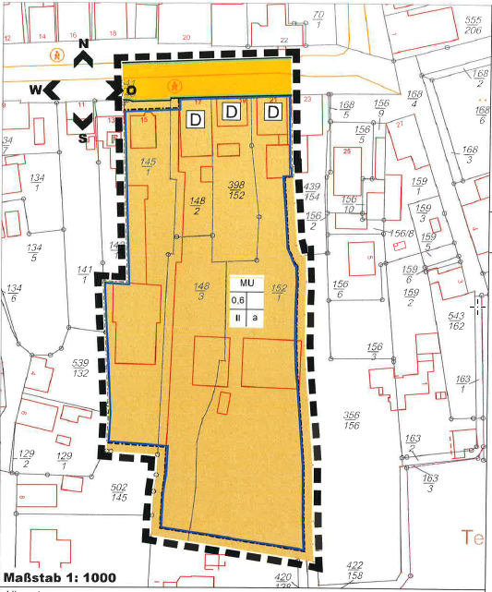
3
Neues aus der Gemeinde Ovelgönne
3.3
Seniorenwohnpark Ovelgönne

Slide 10
3
Neues aus der Gemeinde Ovelgönne
3.4
Finanzen der Gemeinde
Jahresabschluss 2022 mit ca. 750 tsd. € positiv
Wird noch um das Defizit von 2021 vermindert und geht in die Rücklage
Hohe Einnahmen aus Gewerbesteuer (Windkraft)

Slide 11
3
Neues aus der Gemeinde Ovelgönne
3.4
Finanzen der Gemeinde
Jahresabschluss 2022 mit ca. 750 tsd. € positiv
Wird noch um das Defizit von 2021 vermindert und geht in die Rücklage
Hohe Einnahmen aus Gewerbesteuer (Windkraft)
Entwicklung 2023
2,69 Mio. Euro Gewerbesteuer geplant
4,33 Mio. Euro Gewerbesteuer eingenommen
-> Einmal-Effekt aufgrund hoher Strompreise (Windkraft)

Slide 12
3
Neues aus der Gemeinde Ovelgönne
3.4
Finanzen der Gemeinde
Erwartete Effekte für 2024
Durch hohe Gewerbesteuereinnahmen aus 2023
Senkung der Schlüsselzuweisungen des Landes Niedersachsen in 2024
Steigerung der Kreisumlage für den Landkreis 2024

Slide 13
3
Neues aus der Gemeinde Ovelgönne
3.4
Finanzen der Gemeinde
Erwartete Effekte für 2024
Durch hohe Gewerbesteuereinnahmen aus 2023
Senkung der Schlüsselzuweisungen des Landes Niedersachsen in 2024
Steigerung der Kreisumlage für den Landkreis 2024
Weiterhin:
Gewerbesteuereinnahmen wieder auf Normal-Niveau
Erhebliche Steigerung der Energiekosten
Steigerung von Sach- und Dienstleistungen, sowie lfd. Bauunterhaltungsmaßnahmen

Slide 14
3
Neues aus der Gemeinde Ovelgönne
3.4
Finanzen der Gemeinde
Reduzierung der Einnahme vom Land (in tsd. €)
924.00 weniger Einnahmen als geplant

Slide 15
3
Neues aus der Gemeinde Ovelgönne
3.4
Finanzen der Gemeinde
Reduzierung der Einnahme vom Land (in tsd. €)
924.00 weniger Einnahmen als geplant
Erhöhung der Umlage an den Landkreis (in tsd. €)
3929,9 im aktuellen Haushalt für 2024 berechnet
4097,7 beim Landkreis aktuell geplant (im Entwurf)
= 167, 8 Mehr-Aufwendung

Slide 16
3
Neues aus der Gemeinde Ovelgönne
3.4
Finanzen der Gemeinde
Reduzierung der Einnahme vom Land (in tsd. €)
924.00 weniger Einnahmen als geplant
Erhöhung der Umlage an den Landkreis (in tsd. €)
3929,9 im aktuellen Haushalt für 2024 berechnet
4097,7 beim Landkreis aktuell geplant (im Entwurf)
= 167, 8 Mehr-Aufwendung
Reduzierung der Gewerbesteuer auf „Normal“-Niveau
2.690 in 2023 geplant
4.330 in 2023 eingenommen (Stand: 11/2023)
2.480 in 2024 geplant
- 210 tsd € weniger in 2024
1.301,8 tsd. Euro weniger

Slide 17
3
Neues aus der Gemeinde Ovelgönne
3.5
Feuerwehrbedarfsplan
Aktuell und wichtig:
Neues Feuerwehrauto in Rüdershausen (130 tsd. €)
Neues Feuerwehrgebäude in Ovelgönne (rd. 3,3 Mio. €)
Neues Feuerwehrgebäude in Neustadt
„Kleinst“-Maßnahmen; jährlich 50 tsd. €

Slide 18
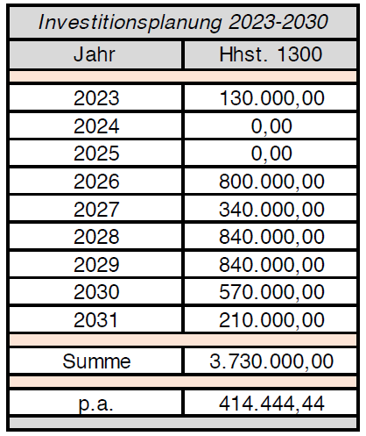
3
Neues aus der Gemeinde Ovelgönne
3.5
Feuerwehrbedarfsplan

Slide 19
3
Neues aus der Gemeinde Ovelgönne
3.6
Erneuerbare Energien – Teil 1: Windkraft
„Historie:“
23. FPlan mit Ausschlusswirkung – OVG Lüneburg
28. FPlan mit Konzentrationsmöglichkeit
Frühzeitige Beteiligung und Osterpaket
Osterpaket – „[…] im überragenden öffentlichen Interesse liegt und der öffentlichen Sicherheit dient“
Sommerpaket – „Flächenziele“; Ausschlusswirkung nun auch möglich

Slide 20
3
Neues aus der Gemeinde Ovelgönne
3.6
Erneuerbare Energien – Teil 1: Windkraft
Wenn keine Ausweisung von Windkraftgebieten, dann
Privilegierte Bauvorhaben – Bewertung nur nach BImSch
Objektive Maßstäbe für „Beeinträchtigung“ im BImSch
z.B. – Abstände zu Wohngebieten 540 Meter
Naturschutzfachlicher Rahmen
Landesraumordnung und Regionale Raumordnung
Woher kommt der Strom?

Slide 21
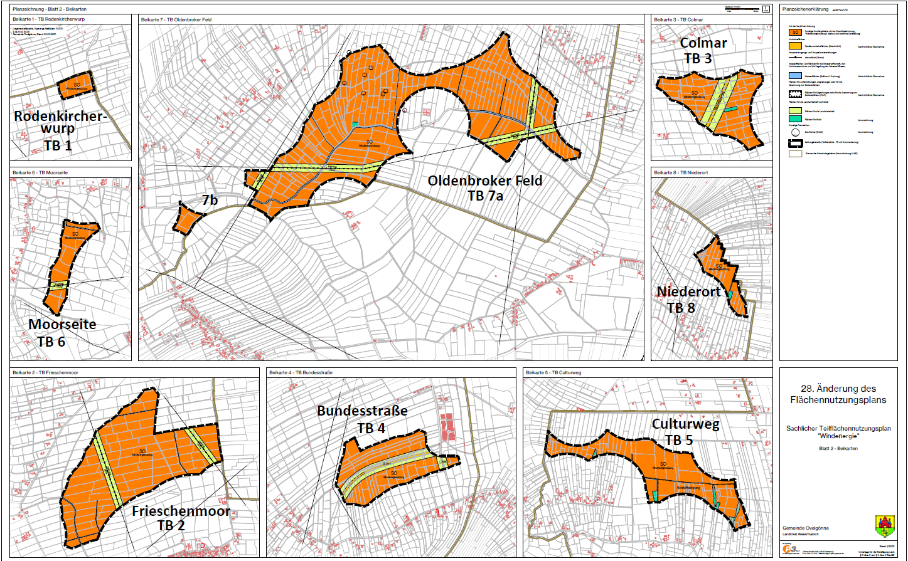
3
Neues aus der Gemeinde Ovelgönne
3.6
Erneuerbare Energien – Teil 1: Windkraft

Slide 22
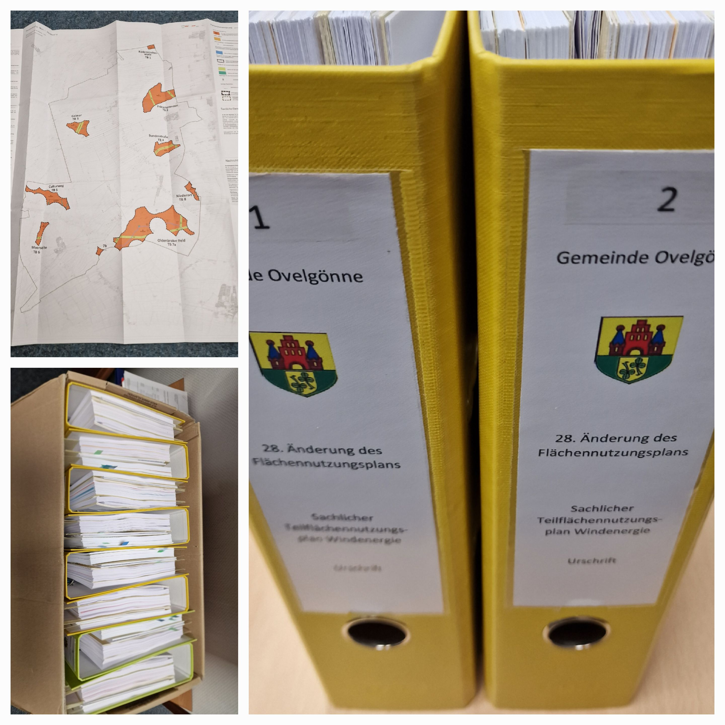
3
Neues aus der Gemeinde Ovelgönne
3.6
Erneuerbare Energien – Teil 1: Windkraft
Weiteres Verfahren
Abwägung der Stellungnahmen und anschließenden Feststellungsbeschluss
- Im Ausschuss für Bau, Straßen und Umwelt am 21. August gefasst
- Im Rat am 24. August 2023
Fertigstellung der Antragsunterlagen
Übergabe an den Landkreis Wesermarsch als Genehmigungsbehörde am 08. November 2023
Nach Genehmigung durch den Landkreis aktuell in der Bekanntmachung

Slide 23
3
Neues aus der Gemeinde Ovelgönne
3.7
Erneuerbare Energien – Teil 2: Freiflächen-Photovoltaik (PV)
Konflikte
Antragssteller
Öffentlicher Auftrag wg. Erneuerbarer Energien
Bauleitplanung
Flächenverfügbarkeit
Raumordnung
Regionale Energiekonzept des Landkreises
Raumordnung und Landwirtschaftskammer
Gunstflächen (grün)
Restriktionsflächen (gelb)
Ausschlussflächen (rot)
Kriterien Katalog auf der Ausschuss-Sitzung am 15. Februar

Slide 24
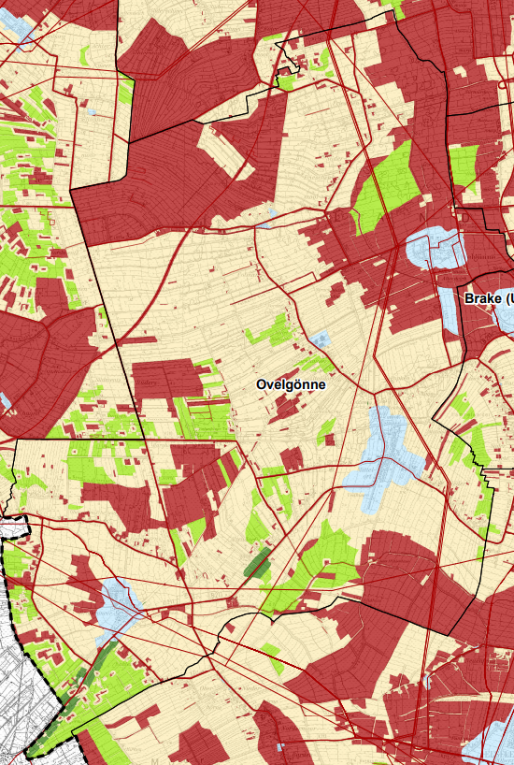
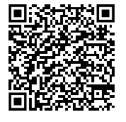
3
Neues aus der Gemeinde Ovelgönne
3.7
Erneuerbare Energien – Teil 2: Freiflächen-Photovoltaik (PV)
https://wesermarsch.de/services/bauen-planen/regionale-raumordnung/regionales-energiekonzept-fuer-freiflaechenphotovoltaikanlagen/

Slide 25
3
Neues aus der Gemeinde Ovelgönne
3.8
Flüchtlingssituation
Aktuelle Zuweisungsquote für Landkreis Wesermarsch / Ovelgönne: Stand 01.10.2023 müssen wir aktuell nun 35 Personen unterbringen
Meist allein reisende Männer. Alle bisher angekommenen Geflüchteten sind sehr positiv angekommen/aufgenommen wurden. Bisher haben wir keinerlei negative Rückmeldungen von Anwohnern bzw. Polizei.
Wohnraum immer noch problematisch.

Slide 26
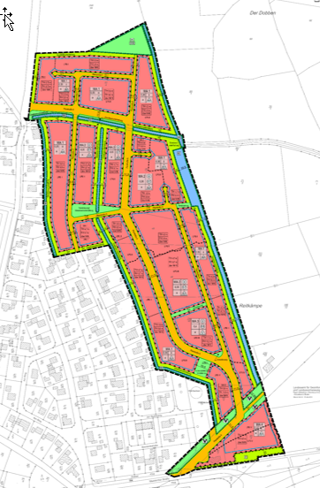
3
Neues aus der Gemeinde Ovelgönne
3.9
Bebauungsplan 50; Baugebiet Großenmeer-Ost
Projektentwickler
Thieling
Entwurfsvorlage
November 2023 – jetzt „Frühzeitige Beteiligung“
Geplanter Beginn der Erschließung (1. BA)
1. Quartal 2025
Vermutetes Ende der Erschließung
Ende 2029
Ergebnis: Ausbau Glasfaser 2024 & Netto ab 2025
Quelle: Thieling

Slide 27
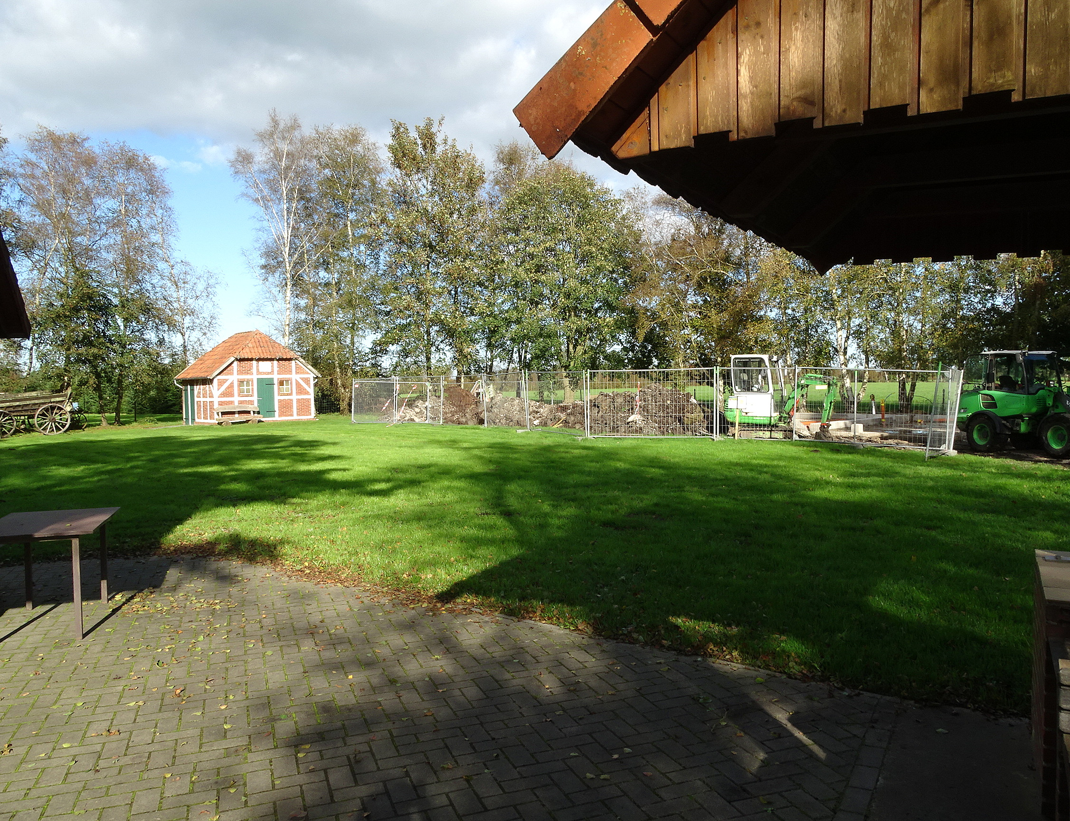
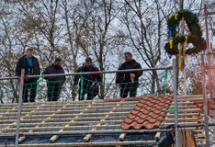
3
Neues aus der Gemeinde Ovelgönne
3.10
Birkenplatz Rüdershausen
Richtfest am 10. November
Einweihung für Himmelfahrt geplant

Slide 28
3
Neues aus der Gemeinde Ovelgönne
3.11
Nachhaltiges Ovelgönne
Mitdenker & Macher gesucht
Wenn Ihr euch also aktiv an diesem wichtigen Anliegen beteiligen und Teil einer Arbeitsgruppe werden möchten, die konkrete Maßnahmen und Ideen zur Förderung der Nachhaltigkeit entwickelt, freuen wir uns auf Ihre Unterstützung und Ihr Engagement.
Auftaktinformationsveranstaltung
Alle Informationen rund um die AG Nachhaltigkeit gibt es am 8. Februar 2024 ab 18 Uhr im Dorfgemeinschaftshaus in Neustadt.
www.Ovelgoenne.de -> „Verwaltung & Politik -> Nachhaltigkeit

Slide 29
3
Neues aus der Gemeinde Ovelgönne
3.12
Kommunale Beiräte
Seniorenbeirat: Institutionen & bis zu vier berufene Personen (ab 60 Jahren)
Behindertenbeirat: Institutionen & bis zu vier berufene Personen (Betroffene)
Kinder- und Jugendbeirat: Institutionen & bis zu vier berufene Personen (Kinder und Jugendliche bis 21 Jahren)
Präventionsbeirat (Institutionen & Sprecher der andere Beiräte)
Interessierte Personen sollten sich bis zum 31. Januar melden!
www.Ovelgoenne.de -> „Verwaltung & Politik -> Kommunale Beiräte

Slide 30
Tagesordnung
1
2
3
4
Begrüßung
Vorstellung Burgdorf-Laden
Neues aus der Gemeinde Ovelgönne
Fragen & Anregungen
Abschluss
5

Slide 31
Vielen Dank für Ihre Aufmerksamkeit.
Kommen Sie gut nach Hause
&
bleiben Sie gesund!

